Slide 1


Slide 2

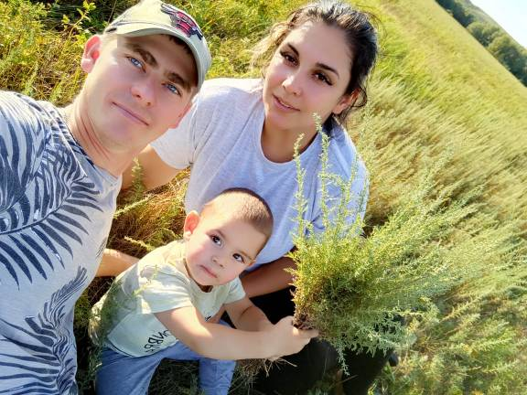
Борисов Добрыня
Мои мама и папа помогают мне познавать окружающий мир

Slide 3
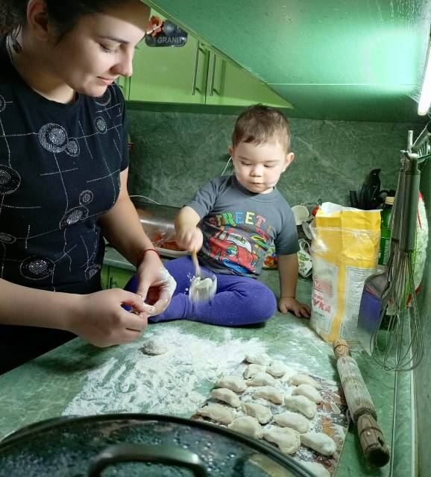
«Мужчина должен уметь все!»
В повседневном общении с родителями малыш учится познавать мир, подражает взрослым, приобретает свой первый жизненный опыт, также усваивает нормы поведения. Нужно отметить, что от семейного микроклимата во многом зависит эффективность педагогических воздействий: ребёнок более податлив воспитательным влияниям, если растёт в атмосфере доверия, взаимных симпатий и дружбы

Slide 4
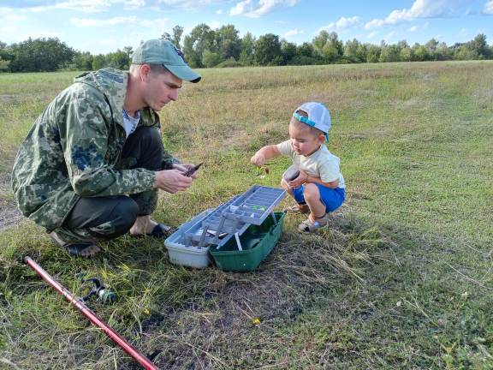
«Интересный чемоданчик»
Добрыня не только может помогать маме, но и с папой тоже весело проводит время. Папа Никита терпеливо объясняет своему сыну секреты рыбной ловли.

Slide 5
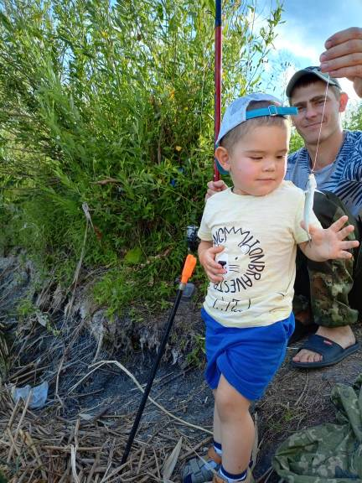
«Моя первая рыбка»
Очень интересно вместе с папой ловить рыбу. Теперь буду всегда с ним ездить на рыбалку, в любую погоду!

Slide 6
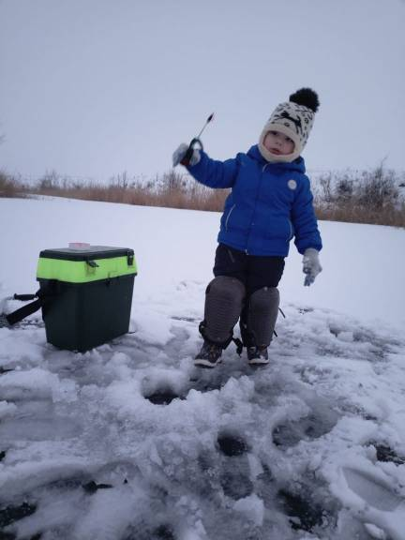
«Ловись рыбка, большая и маленькая»
А зимой тоже интересно ловить рыбку, только вот мороз щиплет щечки.

Slide 7
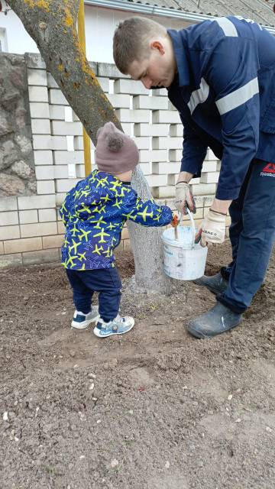
«Папин помощник»
И вот пришла весна, нужно во дворе навести порядок, ведь я теперь уже совсем большой!

Slide 8


